Slide 1

TOÁN 2
Tập 2
Tuần 33
Bài 92: Chắc chắn - Có thể - Không thể

Slide 2
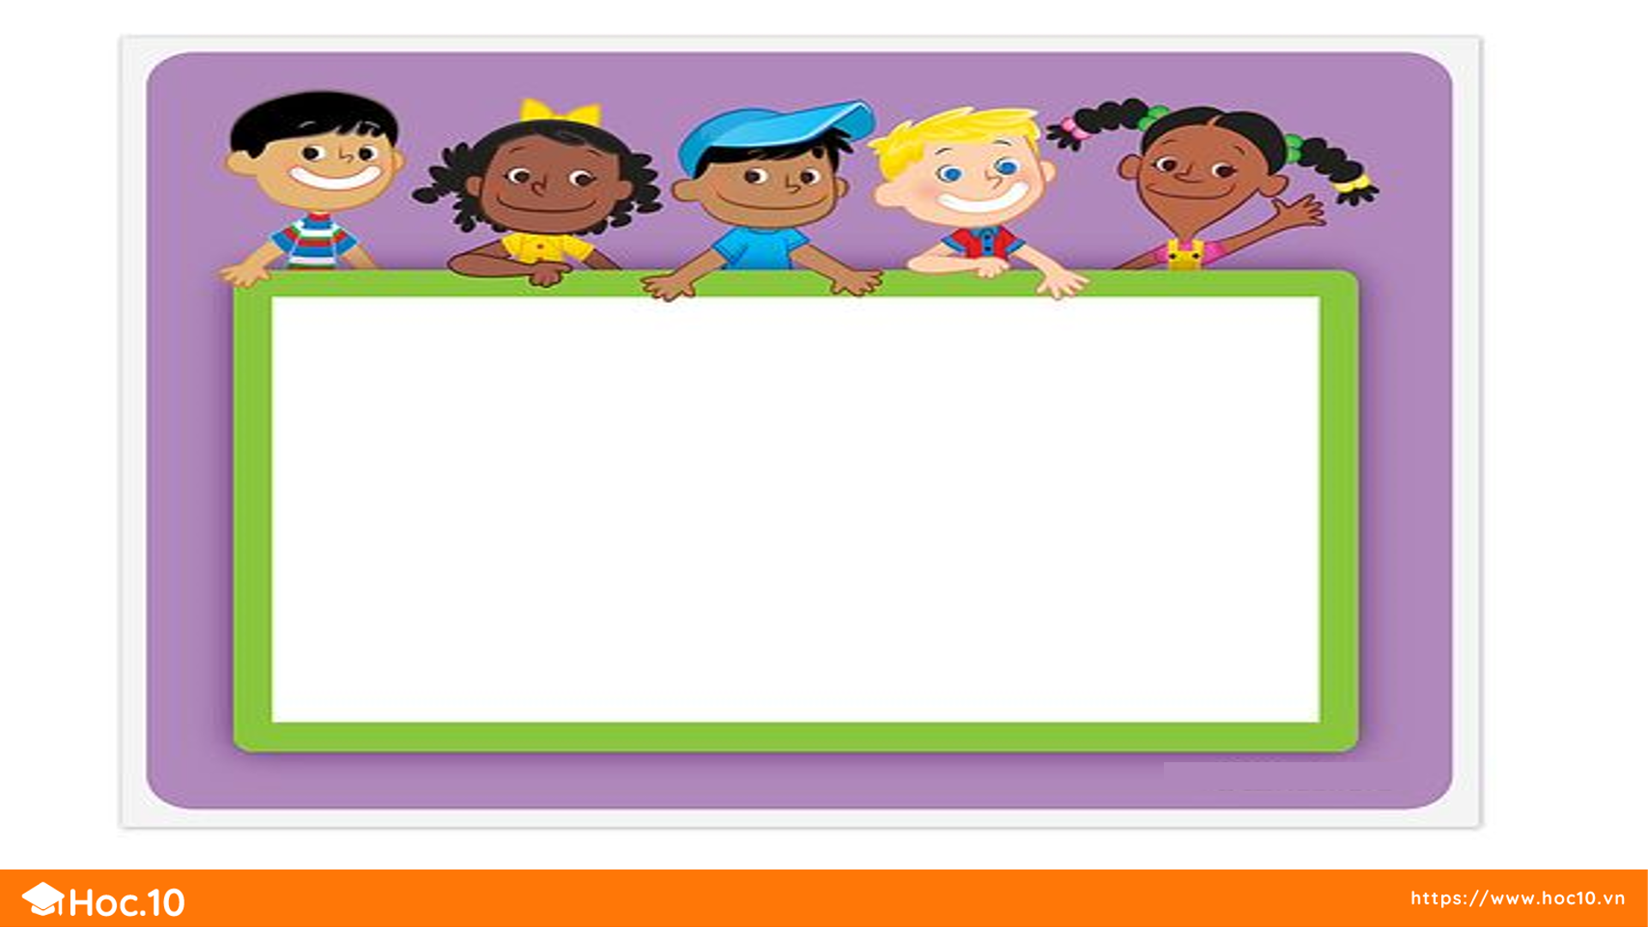
KHỞI ĐỘNG

Slide 3
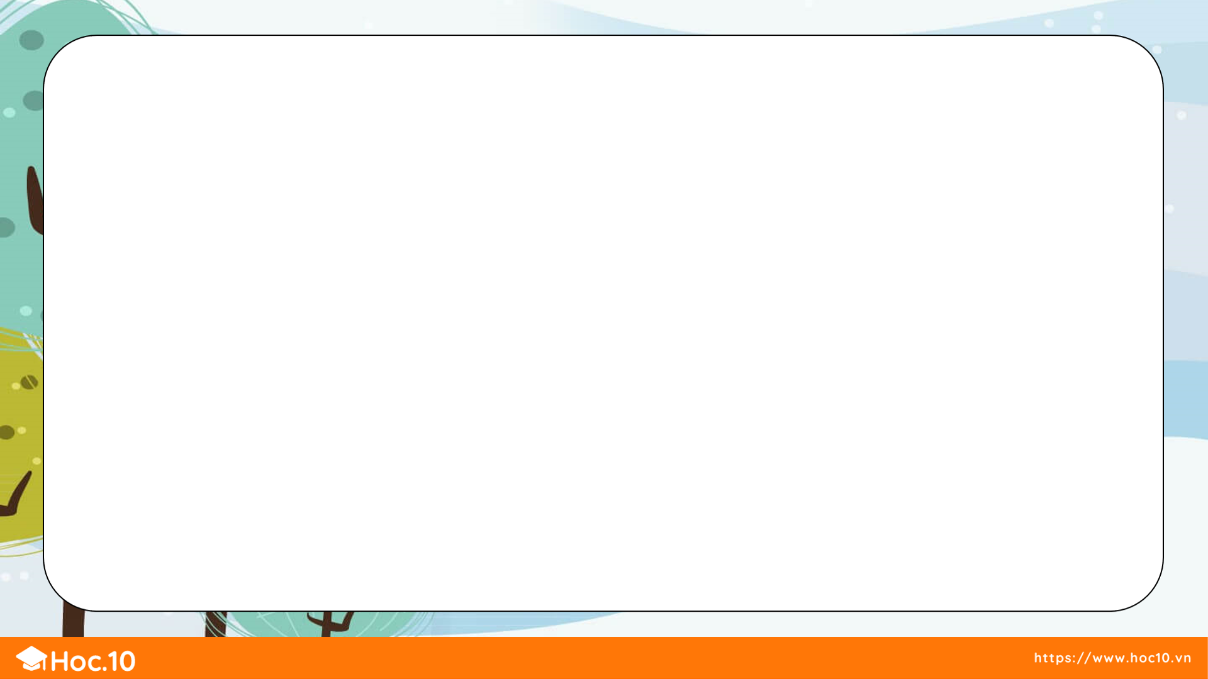

Lấy 5 thẻ số sau:
3
2
3
3
3
Em không thể lấy được thẻ số mấy?
Em có thể lấy được thẻ số mấy?

Slide 4
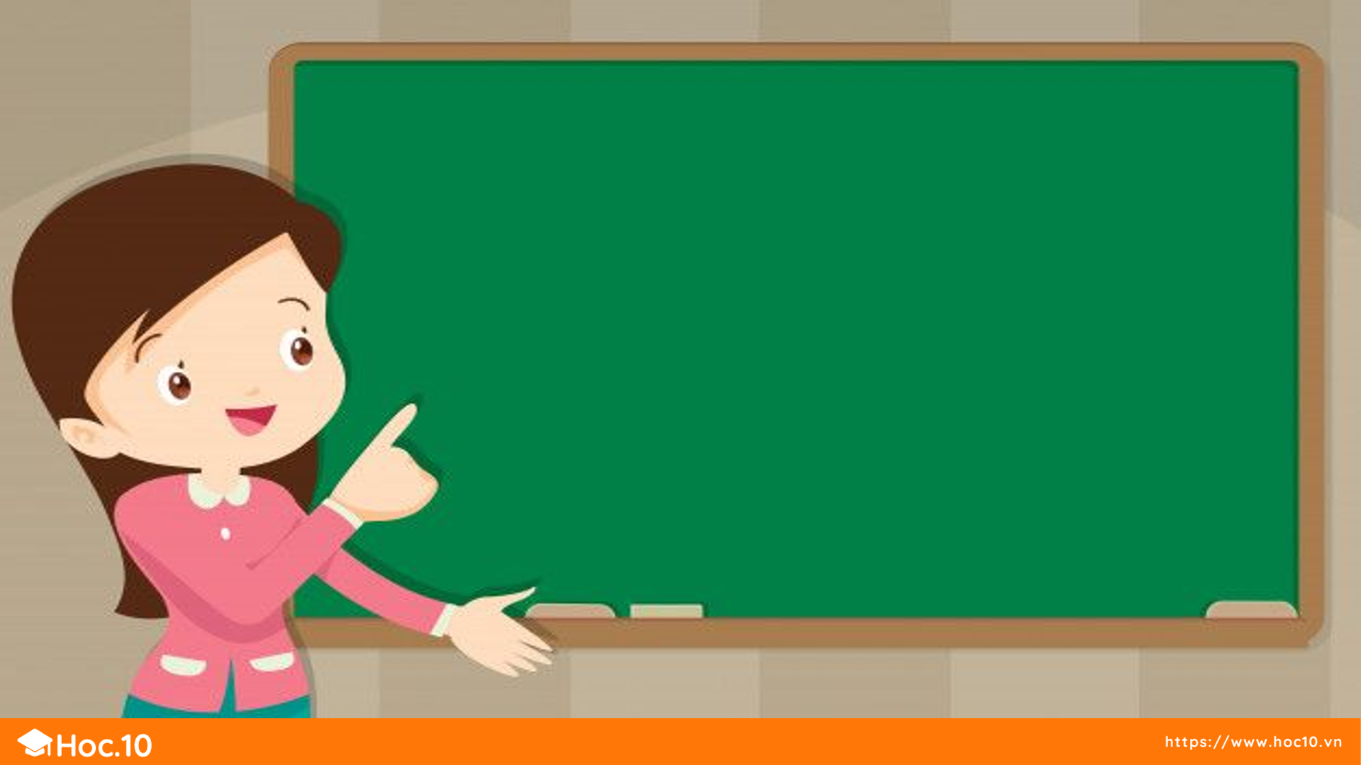
KHÁM PHÁ
KIẾN THỨC MỚI

Slide 5
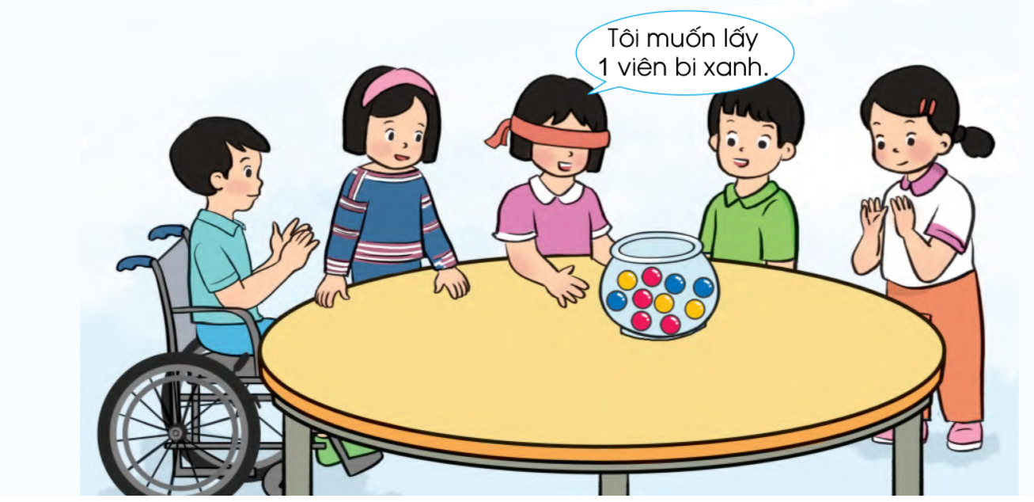
TRÒ CHƠI: BỊT MẮT LẤY BI

Slide 6
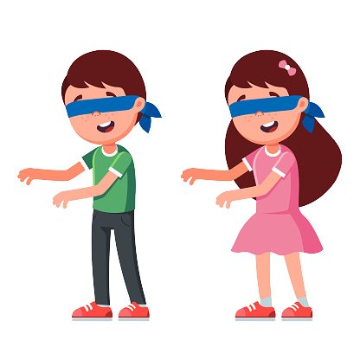
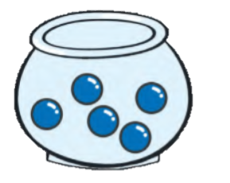
Hãy dự đoán:
Bạn có thể lấy được 1 viên bi xanh hay không?
Chắc chắn lấy được 1 viên bi màu xanh

Slide 7
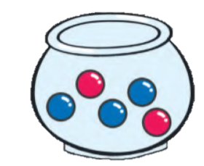
Hãy dự đoán:
Bạn có thể lấy được 1 viên bi xanh hay không?
Có thể lấy được
1 viên bi màu xanh

Slide 8

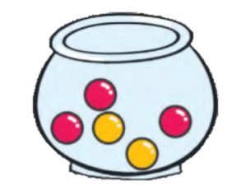
Hãy dự đoán:
Bạn có thể lấy được 1 viên bi xanh hay không?
Không thể lấy được
1 viên bi màu xanh

Slide 9
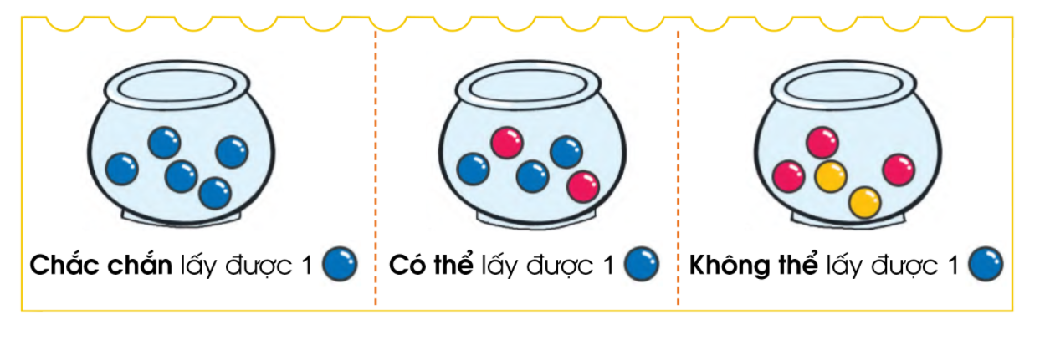

Slide 10
LUYỆN TẬP – THỰC HÀNH

Slide 11

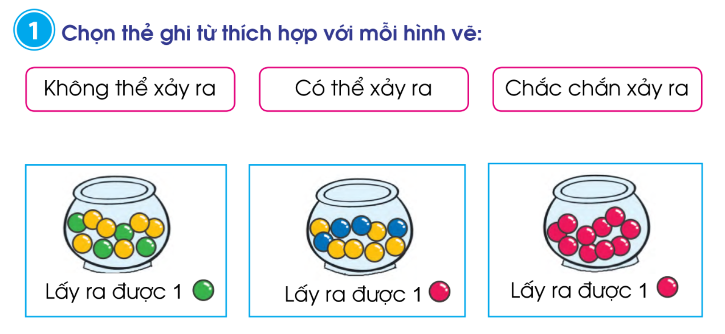
Chọn thẻ ghi từ thích hợp với mỗi hình vẽ:
1

Slide 12
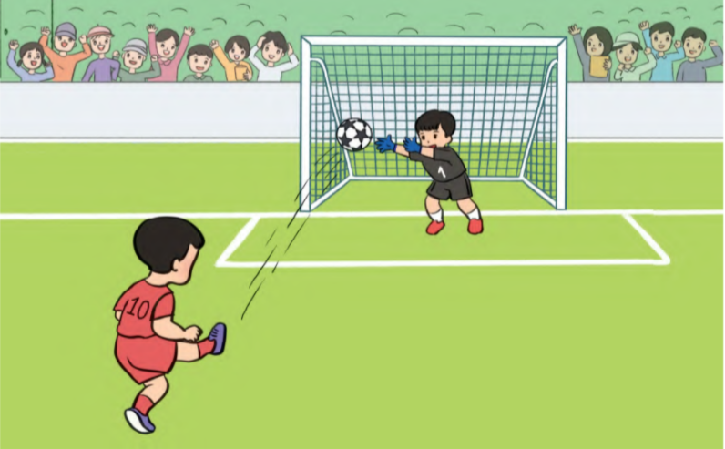
Sử dụng các từ “chắc chắn”, “có thể”, “không thể” để mô tả tình huống trong bức tranh sau
2

Slide 13
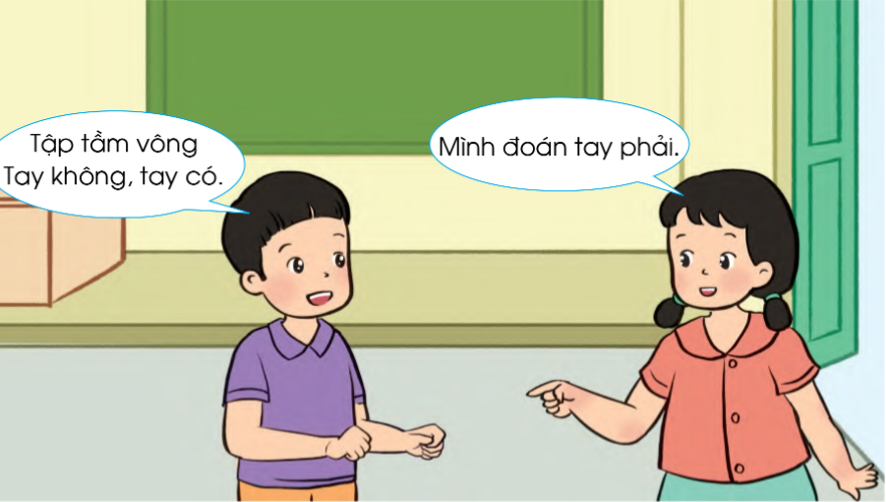
Trò chơi “tập tầm vông”
3

Slide 14

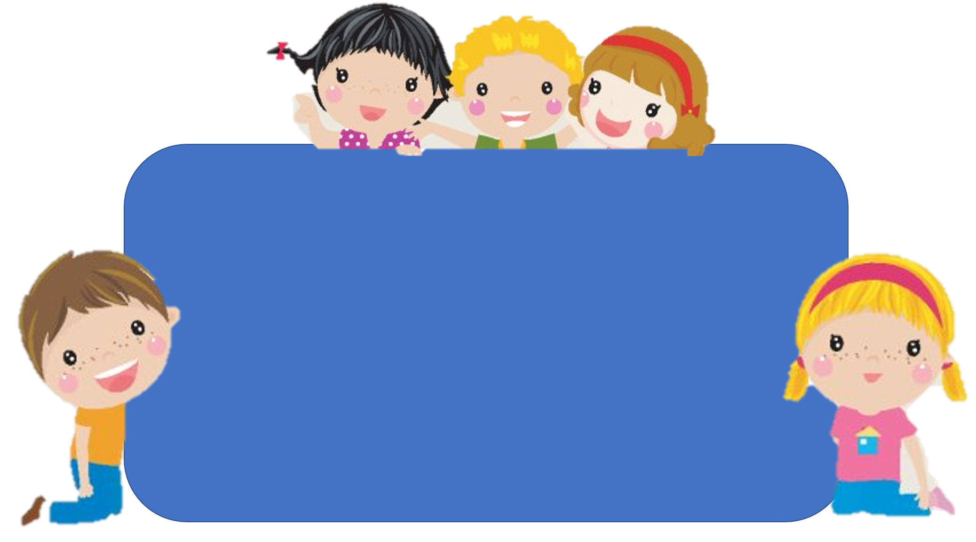
Để có thể làm tốt các bài tập trên em nhắn bạn điều gì?
Bài học hôm nay em biết thêm được điều gì?

Slide 15
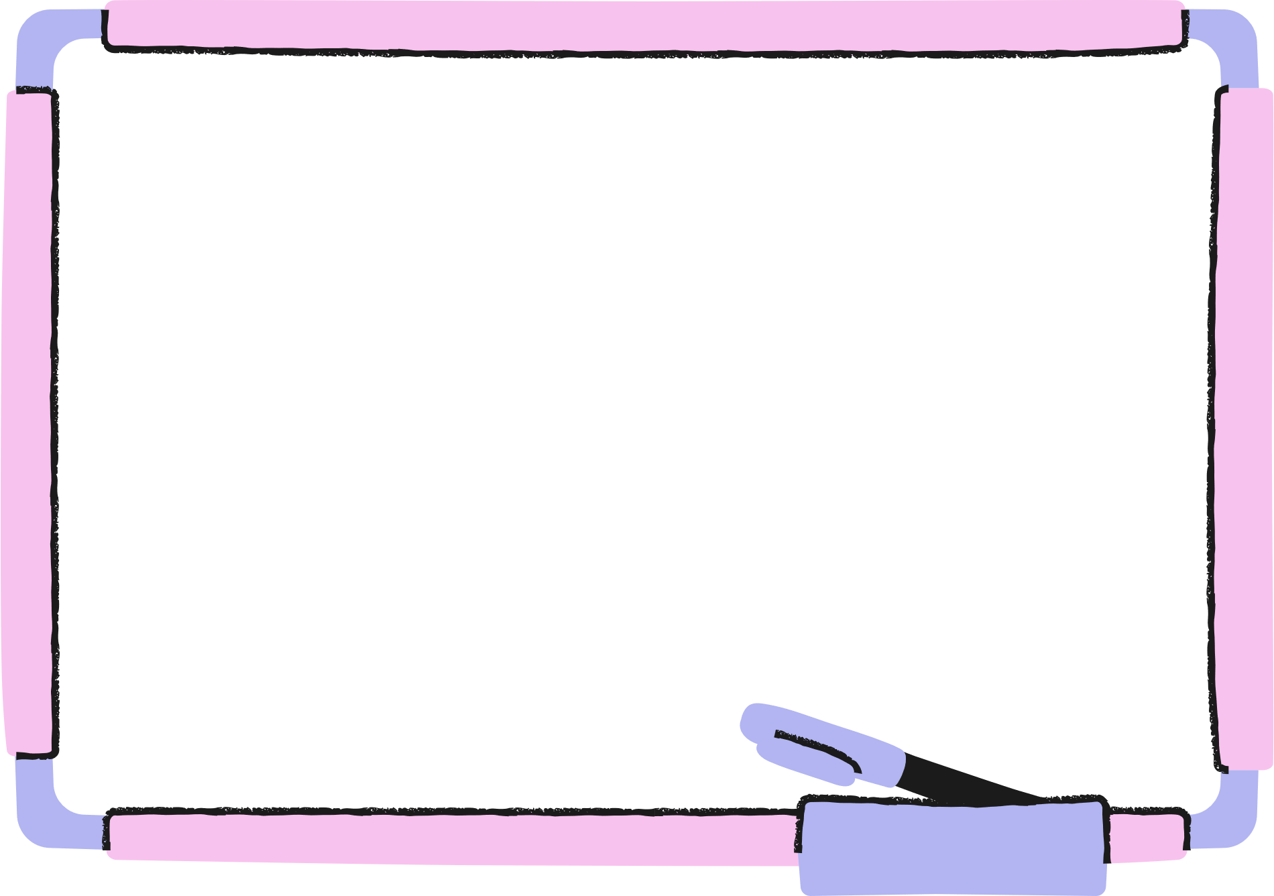

DẶN DÒ

